Slide 1
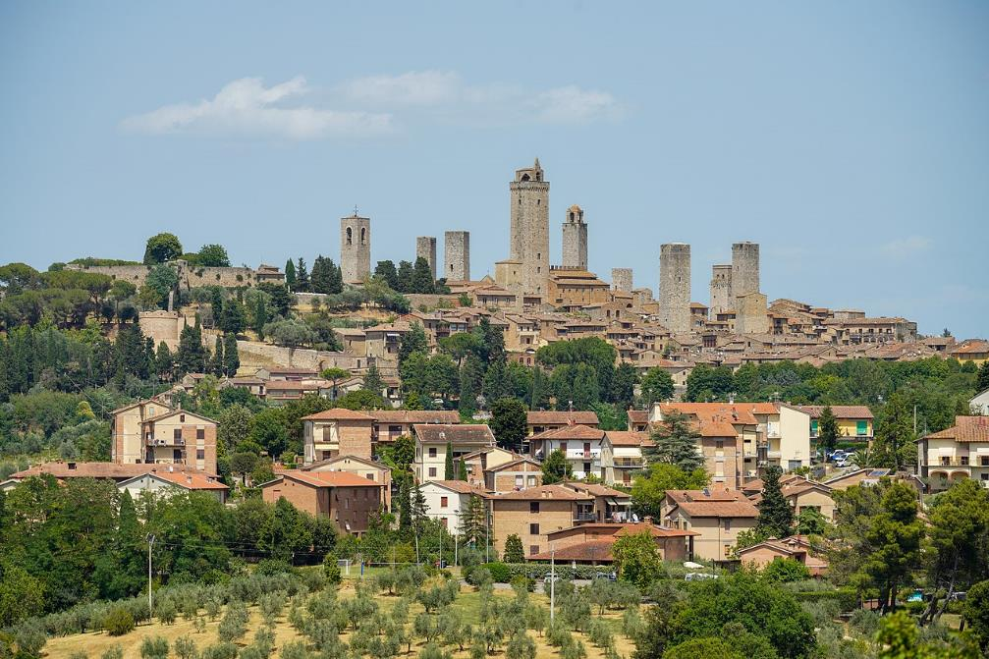
La Ville De Gimignano - Italie
Cliquez Gauche PPS En Manuel

Slide 2
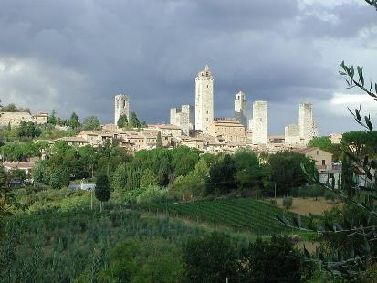

San Gimignano était au IIIème siècle av J.C., comme beaucoup de petits villages étrusques, situé sur un col dominant le Val d'Elsa.
Mais son histoire ne commence véritablement qu'autour du Xème siècle ap J.C., où elle prit le nom du saint évêque de Modène qui aurait défendu le village de l'occupation d'Attila.

Slide 3
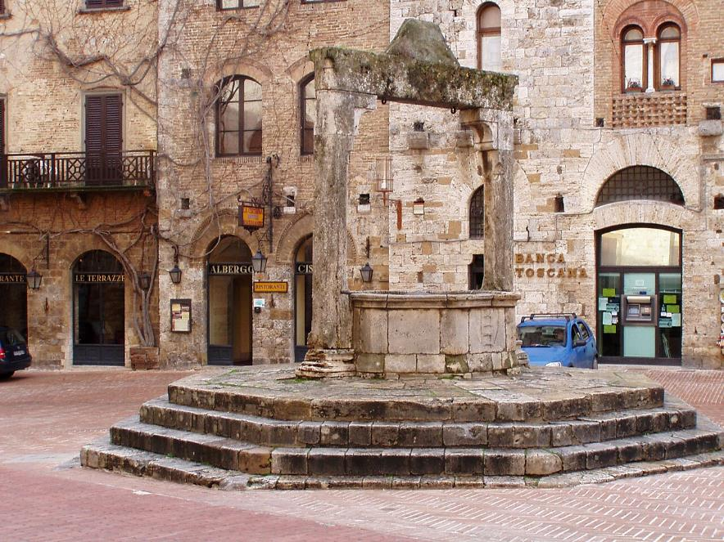
San Gimignano place citerne

Slide 4
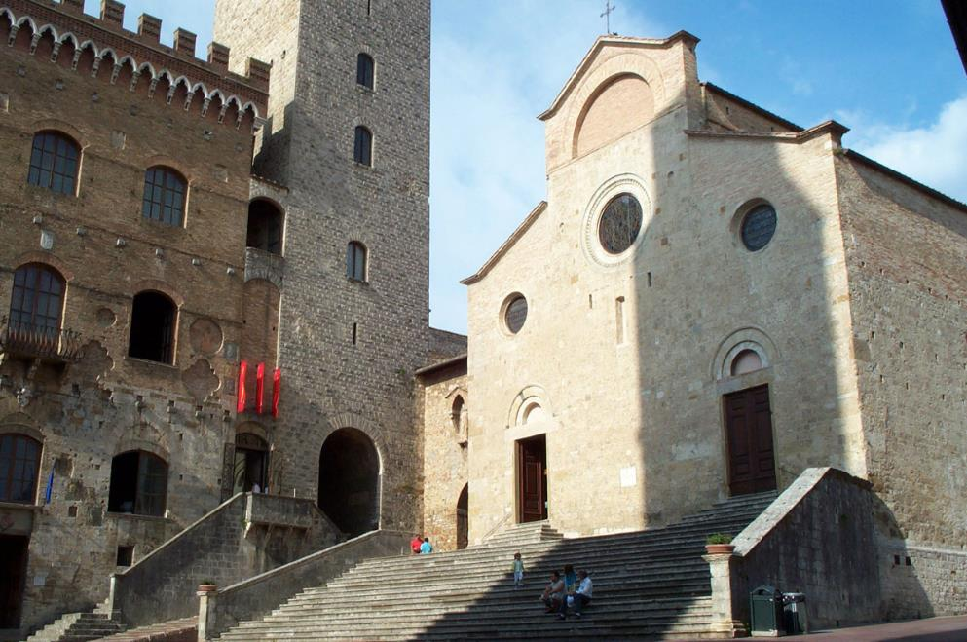
Piazza del Duomo et la Collégiale.

Slide 5
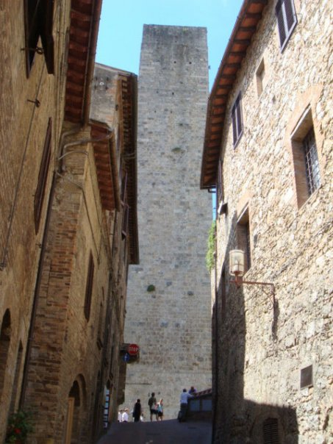
San Gimignano tour

Slide 6
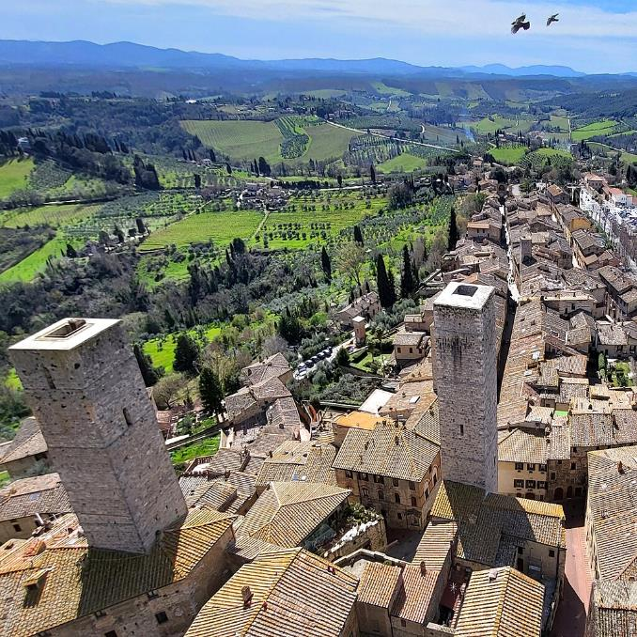
Depuis la tour "Grossa" (54m) du Palazzo del Popolo (1283)

Slide 7
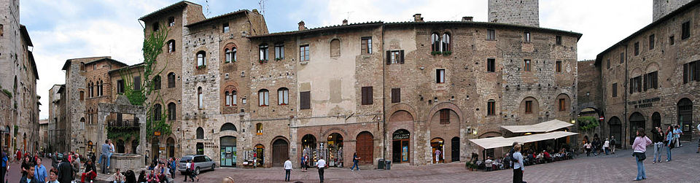
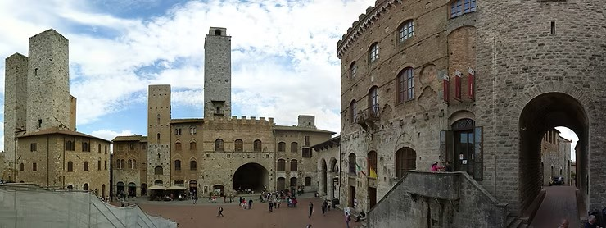

Slide 8
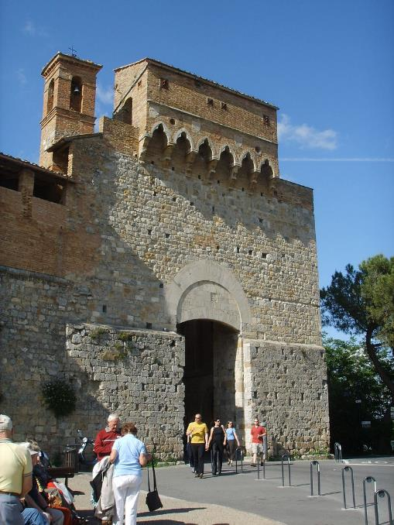
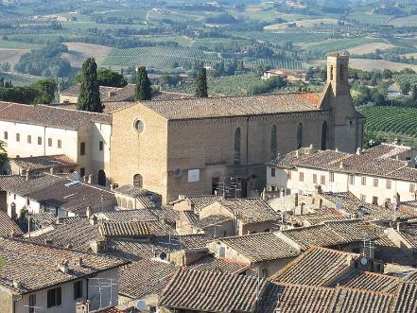
La porte principale : la Porta San Giovanni

Slide 9
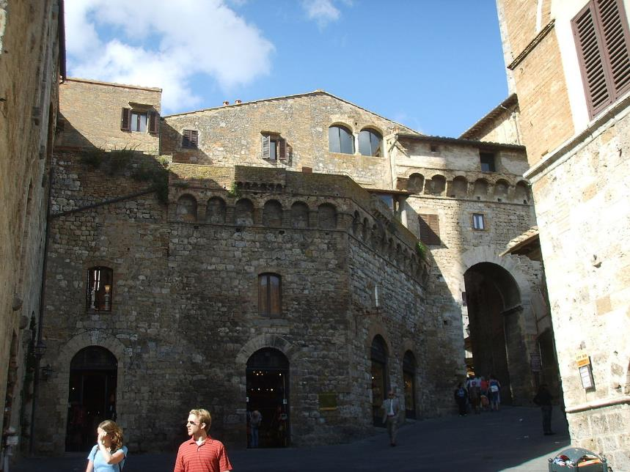
San gimignano via san giovanni

Slide 10
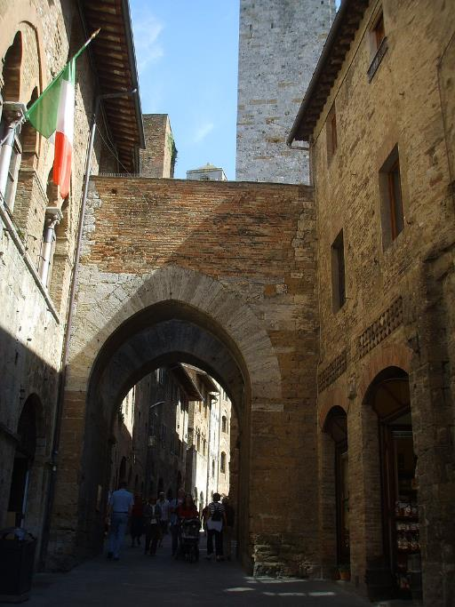
San gimignano via san matteo 02 arco

Slide 11
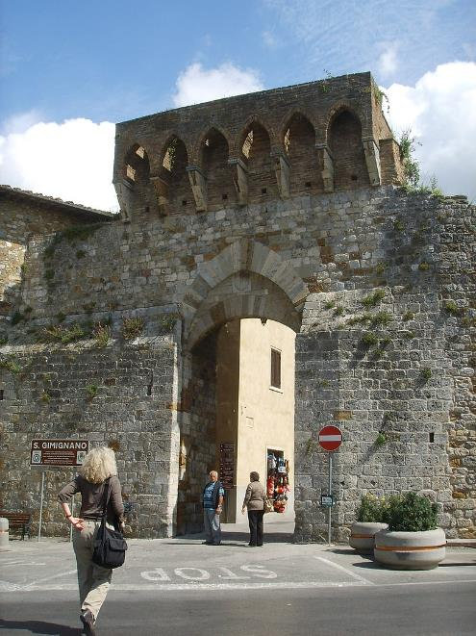
San Gimignano, Porta San Matteo

Slide 12
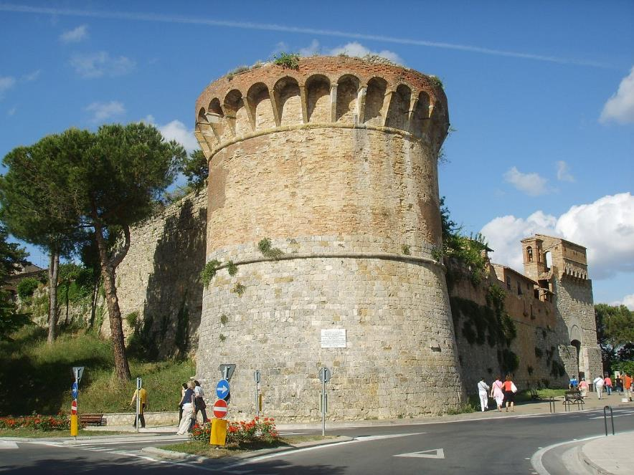
Bastion des Murs de San Gimignano

Slide 13
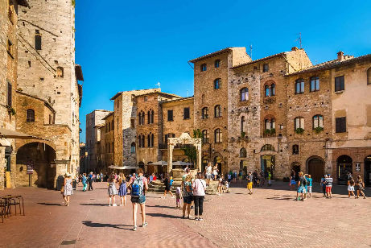
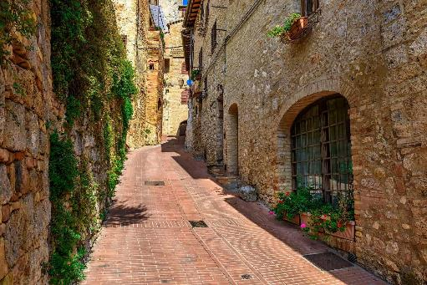

Slide 14
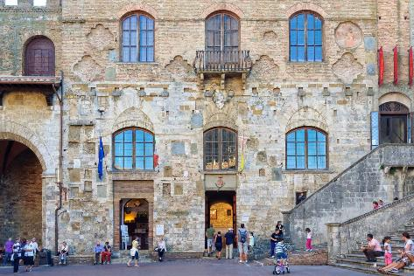


Slide 15
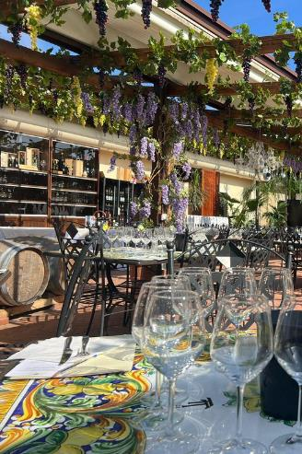
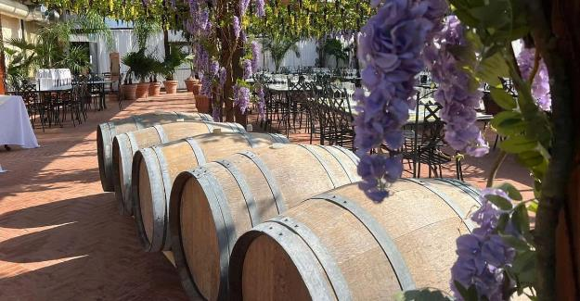
Dîner ou déjeuner avec dégustation de vin sur la véranda

Slide 16
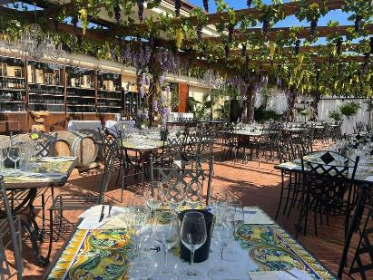

Dîner ou déjeuner avec dégustation de vin sur la véranda

Slide 17
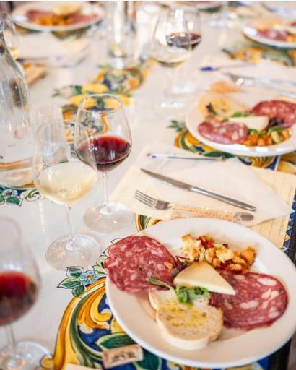
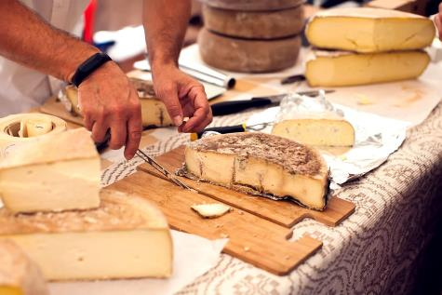

Slide 18
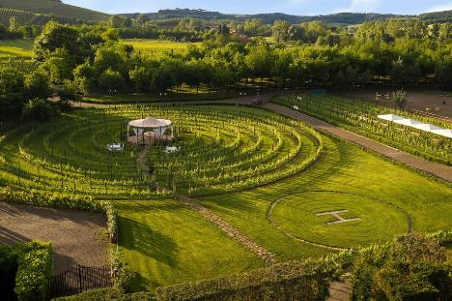
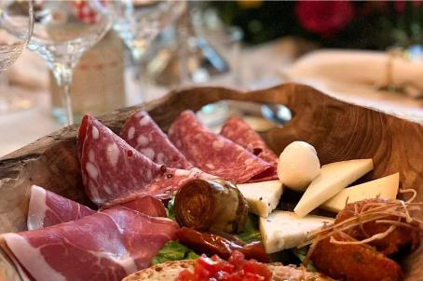

Slide 19
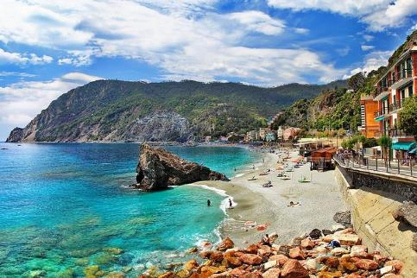
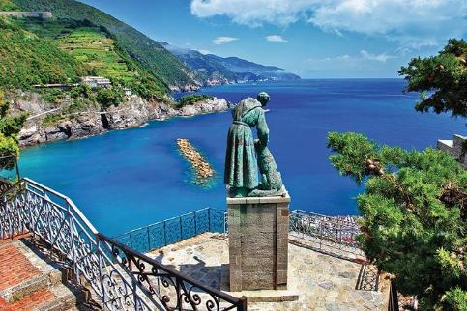

Slide 20
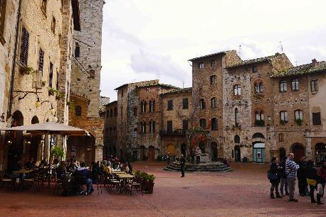
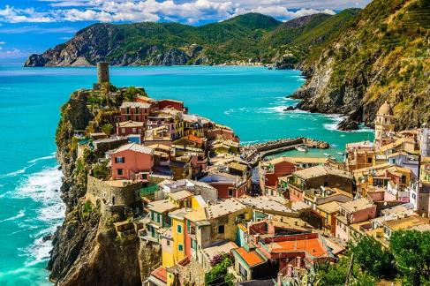

Slide 21
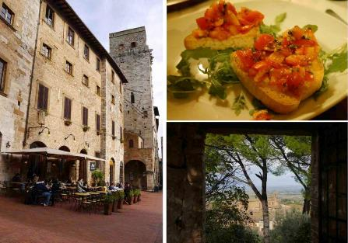
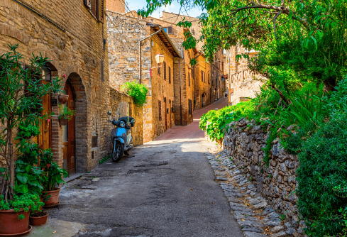

Slide 22
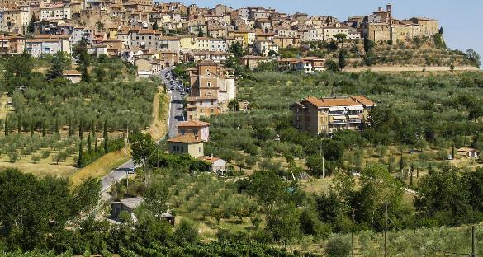
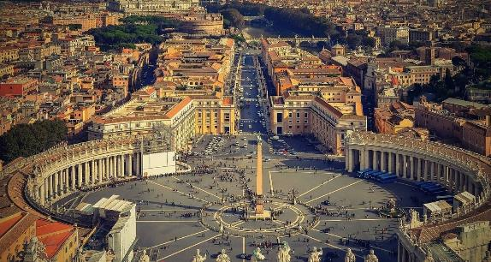

Slide 23
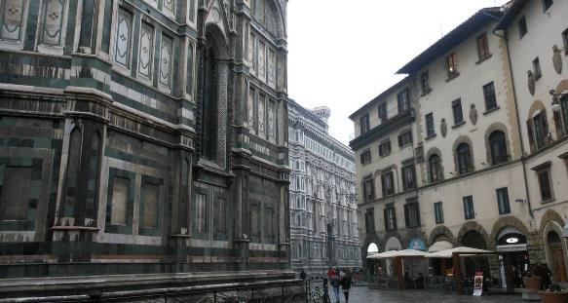
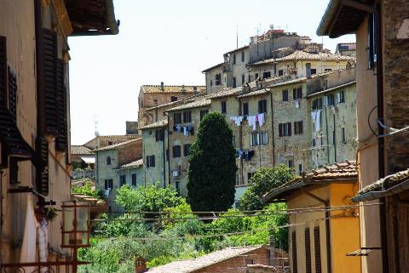

Slide 24
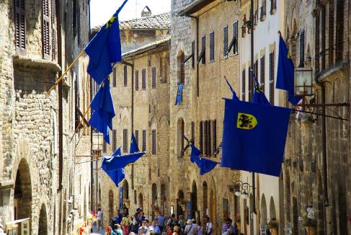
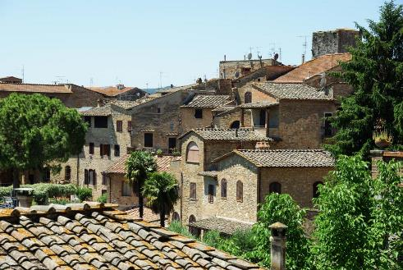

Slide 25
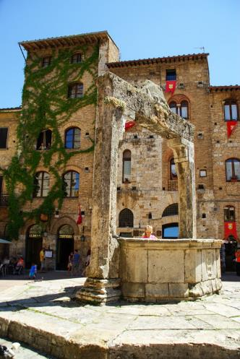
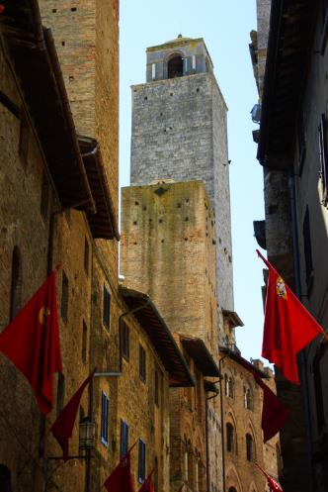

Slide 26
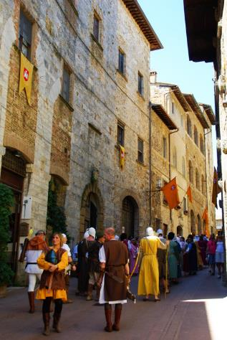
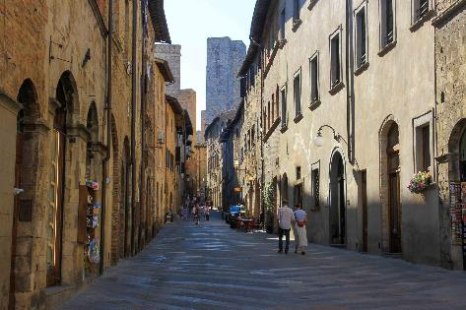

Slide 27
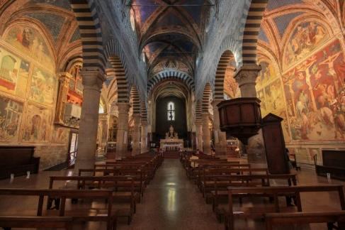
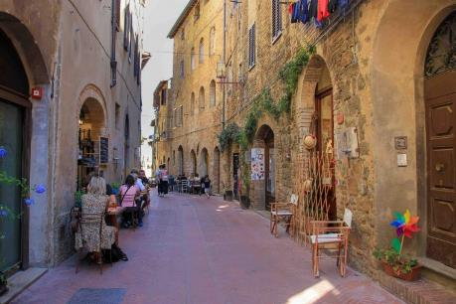

Slide 28
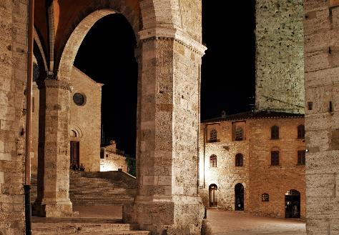
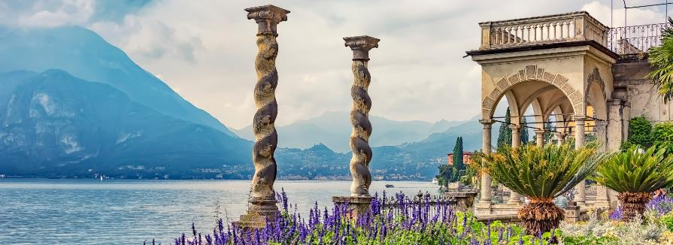
La place du Duomo se trouve au cœur du centre historique avec la cathédrale, le hall public, le théâtre et la loggia

Slide 29
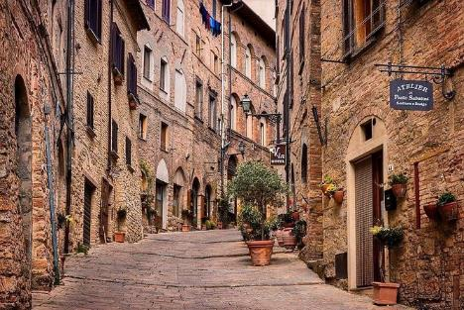
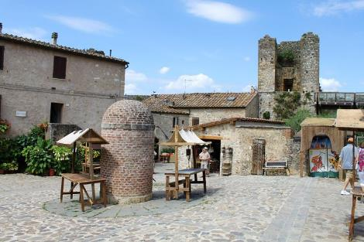

Slide 30
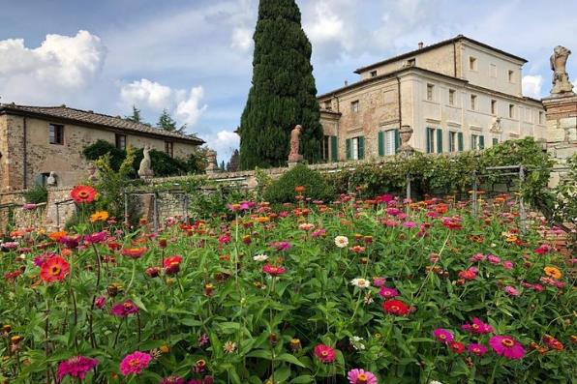
Sur Une Suggestion De JackDdier
Lorient Vous A Présenté La Ville De Gimignano - Italie
Les Images Et Le Son Du Net
Daniel

